Slide 1
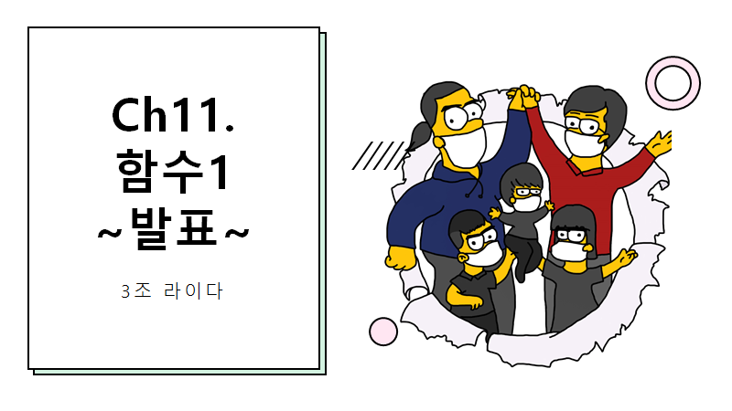

Slide 2
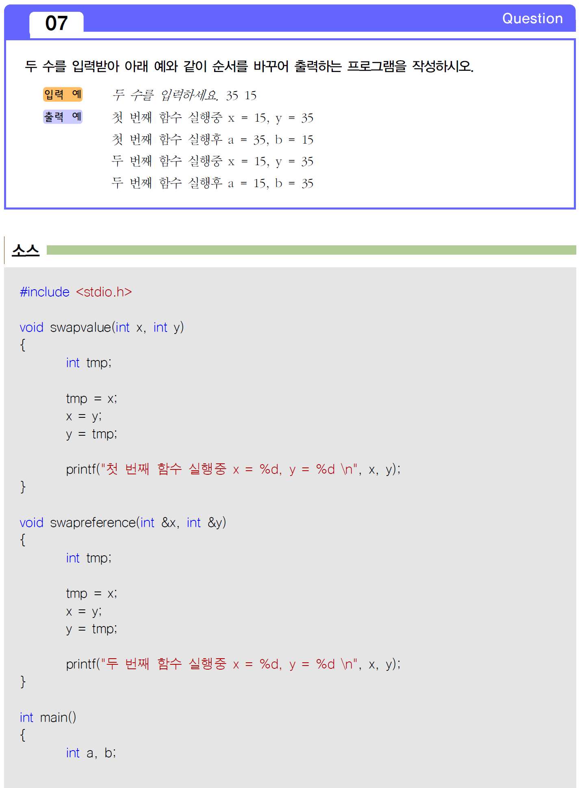
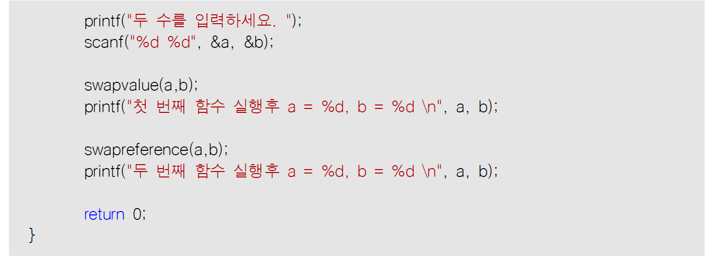
주소 : 100
주소 : 104
a
b
35
15
x
y
35
15

Slide 3
주소 : 100
주소 : 104
a
b
35
15
&a
&b
100번지 참조
104번지 참조
x
(=&a)
y
(=&b)

Slide 4


